Slide 1
TRƯỜNG TIỂU HỌC ÁI MỘ A
Giáo án điện tử
Môn: Toán – Lớp 2
Tuần: 24. Tiết: 119
Luyện tập (trang 120)

Slide 2
Bài 1: Tính nhẩm:
2
5
7
8 : 4 = 12 : 4 = 20 : 4 = 28 : 4 =
36 : 4 = 24 : 4 = 40 : 4 = 32 : 4 =
3
9
6
10
8

Slide 3
Bài 2: Tính nhẩm:
12
4
16
4 x 3 = 4 x 2 = 4 x 1 = 4 x 4 =
12 : 4 = 8 : 4 = 4 : 4 = 16 : 4 =
12 : 3 = 8 : 2 = 4 : 1 =
8
3
2
1
4
4
4
4

Slide 4
Bài 3: Có 40 học sinh chia đều thành 4 tổ. Hỏi mỗi tổ có mấy học sinh?
Bài giải
Mỗi tổ có số học sinh là:
40 : 4 = 10 (học sinh)
Đáp số: 10 học sinh

Slide 5
Bài 4: Có 12 người khách cần sang sông, mỗi thuyền đều chở 4 người khách (không kể người lái thuyền). Hỏi cần mấy thuyền để chở hết số khách đó?
Bài giải
Cần số thuyền để chở hết số khách đó là:
12 : 4 = 3 (cái thuyền)
Đáp số: 3 cái thuyền

Slide 6
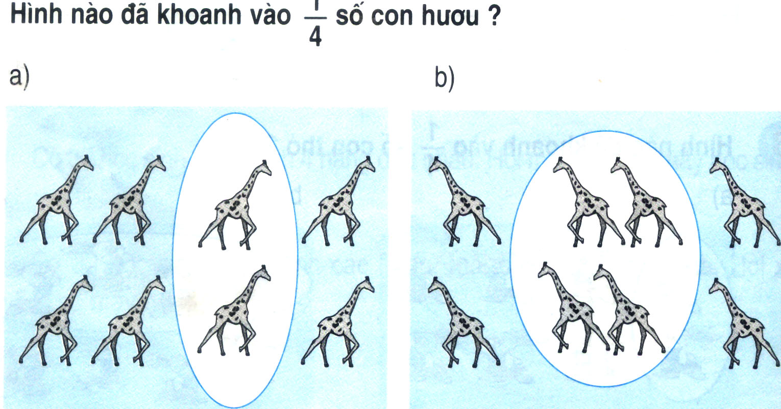
Bài 5

